Slide 1
Современная концепция развития профильных психолого-педагогических классов (ПППК)
Евстегнеева А.А.

Slide 2
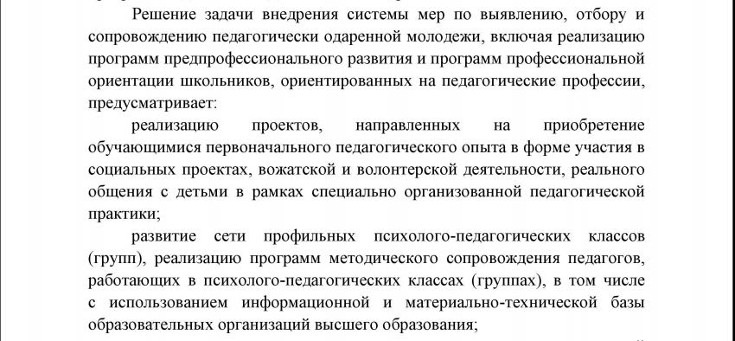
Нормативная база
Распоряжение Правительства РФ от 24 июня 2022 г. №1688-ор об утверждении Концепции для подготовки педагогических кадров для системы образования на период до 2030 г.
Из п. IV Основные
мероприятия Концепции

Slide 3
Нормативная база
План мероприятий по реализации Распоряжения Правительства РФ от 24 июня 2022 г. №1688-ор об утверждении Концепции для подготовки педагогических кадров для системы образования на период до 2030 г. (на 2022-2024 годы)
П.9 Развитие профильных психолого-педагогических классов (групп) в субъектах Российской Федерации

Slide 4
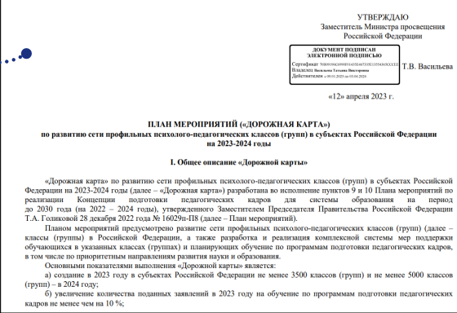
Нормативная база
План мероприятий («Дорожная карта») по развитию сети профильных психолого-педагогических классов (групп) в субъектах Российской Федерации на 2023-2024 годы
Письмо Минпросвещения России
от 25.04.2023г. №ТВ-819/08
«О направлении плана мероприятий»
Содержание:
Общее описание
План мероприятий
Мероприятия для обучающихся ПППК
Мероприятия для педагогов ПППК
Мероприятия для руководителей органов
исполнительной власти, руководителей ОО
3. Организационно-методическое обеспечение
деятельности по развитию ПППК
4. Мониторинг деятельности по развитию ПППК

Slide 5
Нормативная база. Регион.
ПЛАН МЕРОПРИЯТИЙ («ДОРОЖНАЯ КАРТА») по развитию сети профильных психолого-педагогических классов (групп) в Костромской области на 2023-2024 годы. Утверждена приказом ДОН Костромской области от 29 мая 2023 г. №863.
Содержит:
Общее описание «Дорожной карты»
Мероприятия для обучающихся профильных психолого-педагогических классов (групп) (ПППК)
Мероприятия для педагогов профильных психолого-педагогических классов (групп)
Организационно-методическое обеспечение деятельности по развитию профильных психолого-педагогических классов
Мониторинг деятельности по развитию профильных психолого-педагогических классов (групп)

Slide 6
Концепция ПППК
Разработана в 2021 г. «Академией реализации государственной политики и профессионального развития работников образования Министерства просвещения Российской Федерации»
Профильный психолого-педагогический класс (ППК) – объединение обучающихся образовательной организации, характерологическими признаками которого являются: избирательный принцип комплектования состава учащихся; профилирование обучения за счет включения в учебный план предметов психолого-педагогической и гуманитарной направленности; обеспечение деятельностного подхода в обучении на основе активного освоения и использования школьниками элементов педагогических технологий; наличие отлаженной структуры взаимодействия с организациями образования и другими социальными партнерами.

Slide 7
Концепция ПППК
Ожидаемые эффекты внедрения концепции
На федеральном уровне:
• создание и функционирование национальной системы выявления и подготовки кадрового резерва человекоцентрированных профессий (образование, медицина, социальная работа);
• восполнение дефицита профессионально подготовленных педагогических кадров;
• снижение затрат на профессиональную переподготовку кадров (смену профессии) после окончания образовательных программ профессионального образования.
На уровне субъектов Российской Федерации и на муниципальном уровне:
• повышение качества образования выпускников, способных сделать осознанный выбор сферы будущей профессиональной педагогической деятельности и подготовленных к деятельности в цифровом мире;
• повышение качества профессиональной подготовки специалистов, выбравших педагогическую профессию по призванию;
• снижение доли отсева студентов, обучающихся по педагогическим направлениям подготовки, и выпускников – молодых педагогов в первые три года педагогической деятельности;
• развитие социального партнерства между образовательными организациями и обществом.

Slide 8
Концепция ПППК
Модели и механизмы организации психолого-педагогических классов
Внутришкольная профилизация
Модель сетевого взаимодействия
Выделение одной образовательной организации в качестве ресурсного центра

Slide 9
Методическое сопровождение деятельности ПППК
Минпросвещения России разработаны УЧЕБНО-МЕТОДИЧЕСКИЕ МАТЕРИАЛЫ ДЛЯ РЕАЛИЗАЦИИ ОБРАЗОВАТЕЛЬНОЙ ДЕЯТЕЛЬНОСТИ В КЛАССАХ «ПСИХОЛОГО-ПЕДАГОГИЧЕСКОЙ НАПРАВЛЕННОСТИ (2021 г.)
Содержат:
Примерные учебные планы
Примерные рабочие программы учебных предметов
Примерные программы внеурочной деятельности и дополнительного образования

Slide 10
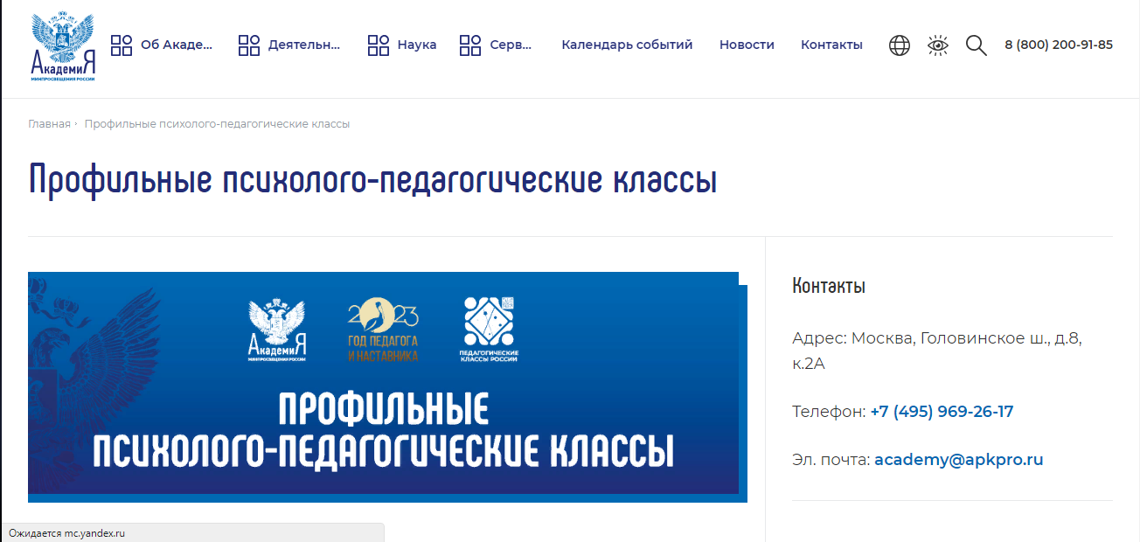

Методическое сопровождение деятельности ПППК
ФГАОУ ДПО «Академия Минпросвещения России»
Организация семинаров и совещаний по вопросам развития ПППК
Обучение педагогов по дополнительной профессиональной программе «Организация деятельности профильных психолого-педагогических классов (групп) в образовательных организациях».

Slide 11
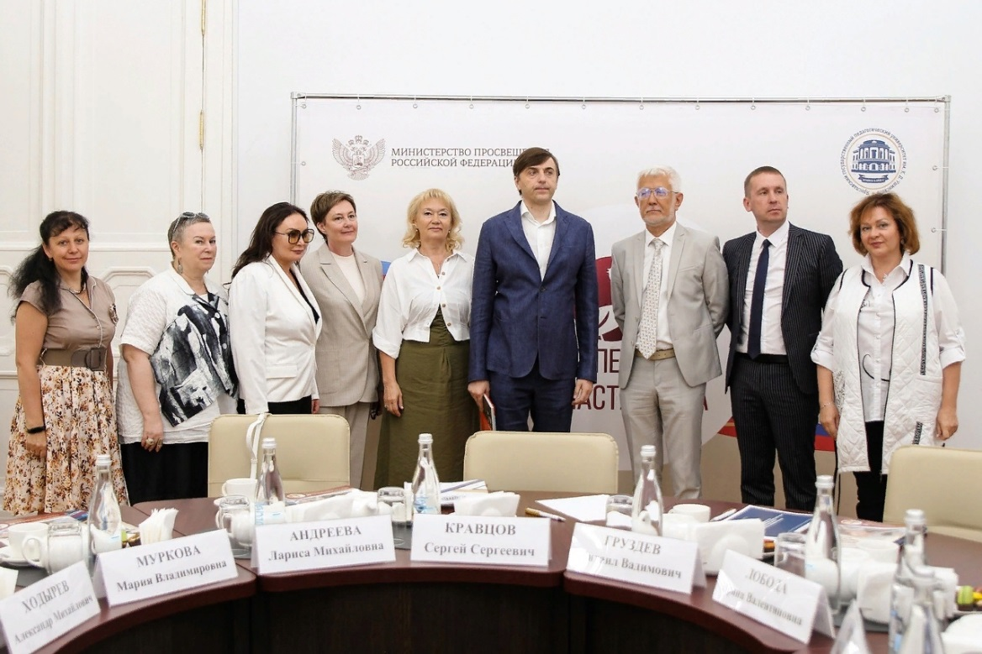
Методическое сопровождение деятельности ПППК
Костромская область (наряду с Ярославской и Вологодской областями) вошла в состав Учебно-педагогического округа. Центром округа стал Ярославский государственный педагогический университет им. К.Д. Ушинского. Соглашение подписано 17.06.2023 г.

Slide 12
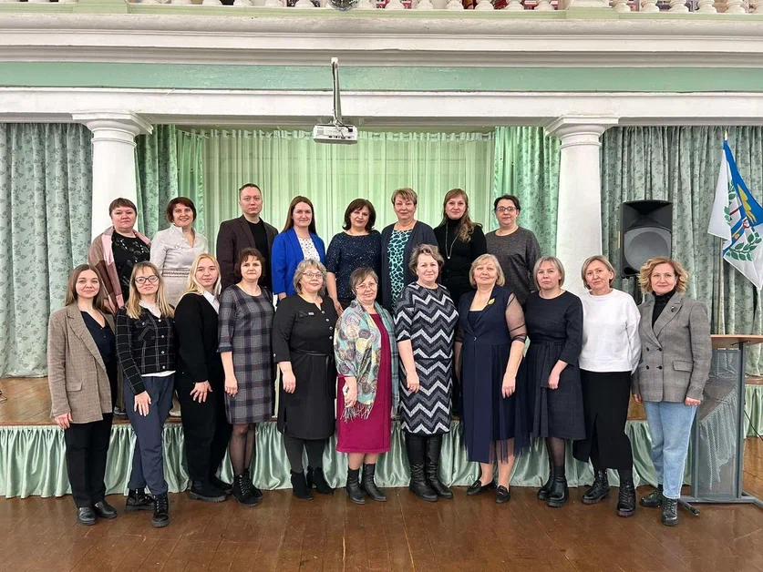
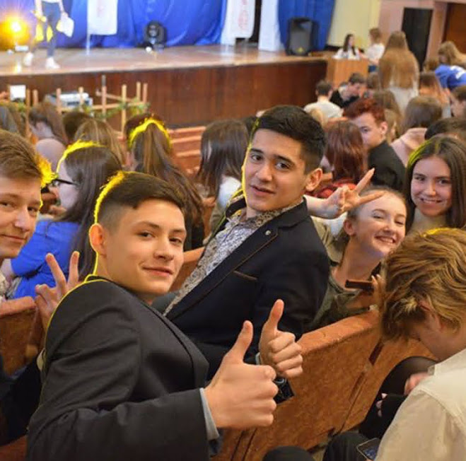
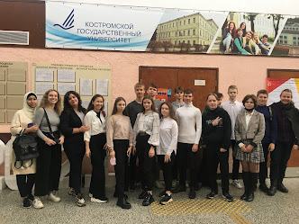
Методическое сопровождение деятельности ПППК
Сотрудничество с ФГБОУ ВОО «Костромской государственный университет» (Институт педагогики и психологии)
Участие руководителей ПППК
в конференциях и семинарах
Участие учеников и руководителей
ПППК в слётах пед. классов

Slide 13
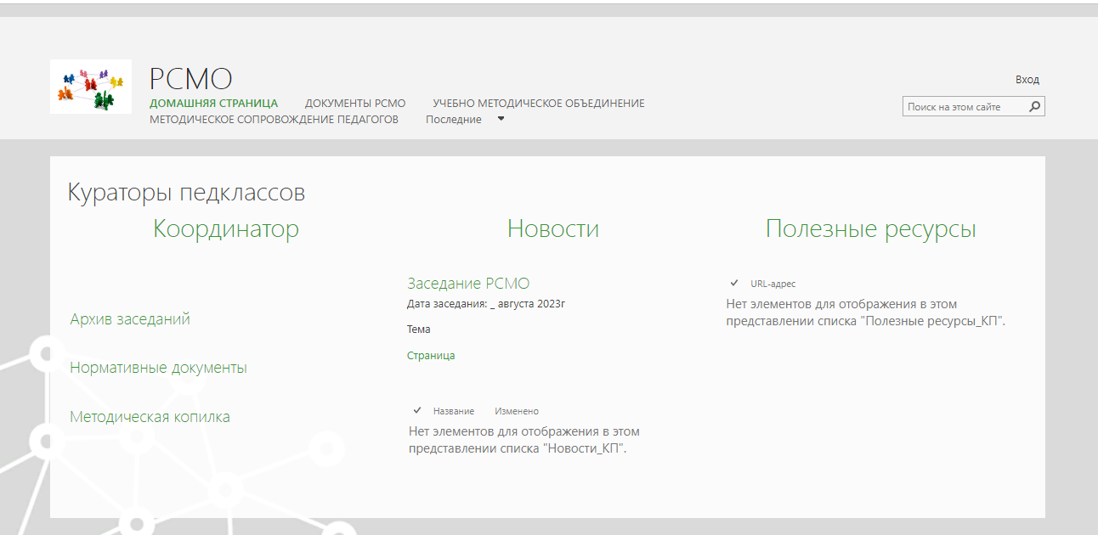
Методическое сопровождение деятельности ПППК
КОИРО
Создан методический кабинет
в РСМО для руководителей
педагогических классов

